Slide 1
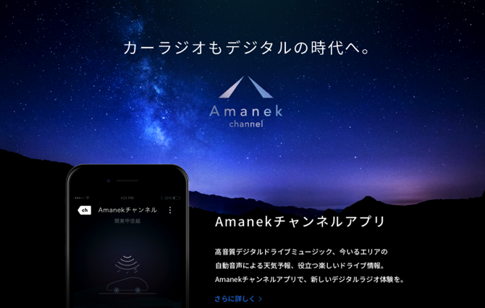
「Amanekデジタルラジオ放送」
http://amanek.co.jp
株式会社アマネク・テレマティクスデザイン

Slide 2
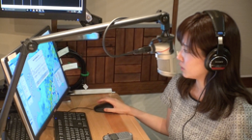
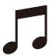
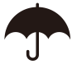
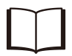

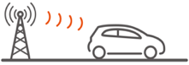
次世代カーラジオ音声Kit
ドライブシーンに応じた放送が可能
●ストリーミング用URLを提供します 例→
●種類
Amanek音声ドライブサポート
（10-20秒程度のアナウンス）
ラジオ番組
楽曲
●音声ドライブサポート セリフ例
Amanek放送
https://d1x71ryjk5mami.cloudfront.net/AmanekPlayList_1-ukiuki.m3u8
走行データ
生体データ
Amanek
サーバ
ウキウキされているのでしょうか、心拍数がいつもより高いようです。…
雨のせいでしょうか、目の動きがいつもより多いようです。…
慣れない雪道のせいでしょうか、ハンドルをいつもより強く握っている緊張状態が30分以上続いています。…
いつもよりオーディオのボリュームが大きいですね。 もう少し下げないと、救急車やバイクの音が聴こえにくいので危険です。…
トンネルに入り、視界が狭くなりました。あらためてミラーで左右、後ろを確認しましょう。…
居眠り運転の兆候が見られます。居眠り運転の兆候が見られます！！ 2キロ先の路肩は停車が可能ですので、必ず休憩してください。…
イルミネーションが奇麗な道路ですが、小さなよそ見が続いている危険運転状態です。…
ここからは、イルミネーションにあわせて、ロマンティックなジャズをお届けします…
雨が降っている中で、呼吸が若干早く、ナビを見る回数も多いようです。…
ゆっくりとした始動といつもより早めのブレーキと、荒天の模範運転ですね！ 模範運転を目的地まで続けると、アマネガソリンの割引クーポンがプレゼントされます。

Slide 3
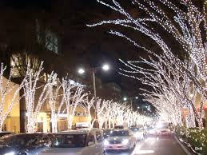




「Amanekデジタルラジオ放送」
利 用 例
ここからは、イルミネーションにあわせて、ロマンティックなジャズをお届けします…
■ 一般放送のラジオコンテンツを提供します。（3分～5分、3種類）
■ コンテキストに応じた、特別なラジオコンテンツを提供します。（15秒～30秒、20種類）
★ 走行シーンやその他のトリガーにより、ラジオ放送のコンテンツを切り替えることができます。
コンテンツへのアクセス情報は、github/slackをご覧ください。
http://amanek.co.jp
株式会社アマネク・テレマティクスデザイン

